Slide 1
MẤT THỊ LỰC ĐỘT NGỘT SAU MỔ LẤY THAI
THsBS CKII NGUYỄN THỊ HỒNG VÂN
BV QUỐC TẾ ĐỒNG NAI

Slide 2
1- Đặt vấn đề
Mất thị lực sau phẫu thuật gặp ở phẩu thuật cột sống, tim mạch và đầu –cổ (5).
Phẩu thuật tim 8.64, Cột sống :3.09, Ruột thừa 0.12 /10000 .(4)
Nguyên nhân :thiếu máu cục bộ thần kinh mắt , tắc động mạch võng mạc trung tâm, mù vỏ não , sang thương mắt (2).
5. Shmygalev S1, Heller AR (2011). Perioperative visual loss after nonocular surgery. Opthalmologe 108(11):1067-76
4. Shen Y1, Drum M, Roth S .(2009).The prevalence of perioperative visual loss in the United States: a 10-year study from 1996 to 2005 of spinal, orthopedic, cardiac, and general surgery. Anesth Analg.2009 Nov;109(5):1534-45
2. Berg KT1, Harrison AR, Lee MS.( 2010) Perioperative visual loss in ocular and nonocular surgery.Clin Opthalmol. Jun 24;4:531-46.

Slide 3
Nhiều yếu tố :nằm sấp lâu, giảm tưới máu mắt, thiếu máu và mất máu trầm trọng,hạ huyết áp, thiếu oxy , truyền dịch nhiều, tăng áp suất tĩnh mạch, vị trí đầu cao , mạch máu người bệnh quá nhạy cảm.(6)
Các yếu tố khác : bệnh vi mạch máu hoặc rối loạn huyết động trong mổ
. 6. Shmygalev S1, Heller AR .(2011) .Perioperative visual loss after nonocular surgery..Anaesthesist. 2011 Jul;60(7):683-94)

Slide 4
II. Mục tiêu
Trình bày 1 trường hợp mất thị lực đột ngột sau mổ lấy thai vào tháng 8/2015 tại BV Bệnh Viện QTDN
Mục đích : cảnh báo làm sao
Phát hiện sớm
Chẩn đoán phân biệt với bệnh lý khác
Cách xử trí kịp thời
Hướng dẫn người bệnh cách theo dõi về sau.

Slide 5
III. Ca lâm sàng
Họ và tên: Nguyễn thị S. 1985 Biên hòa ĐN
Lý do nhập viện : con so, thai 40 tuần , thiểu ối
Cân nặng 57, tổng trạng khá, không hen suyễn, không tiền căn dị ứng, chưa được gây mê phẫu thuật bao giờ
Tiền sử : hay bị nhức đầu , nhìn mờ vào chiều tối khoảng 6 tháng nay

Slide 6
Quá trình bệnh : nhập viện lúc 8g ngày 03/8/2015.
9g :tại phòng sanh M: 78l/p HA:100/60 mmHg
BCTC :32cm Tim thai 147 l/p
Theo dõi tim thai và cơn gò
14g35 Chuyển phòng mỗ với chẩn đoán :con so, thai 40 tuần , ngôi đầu chưa CD, thiểu ối ,CTC không thuận lợi giục sanh

Slide 7
TẠI PHÒNG MỔ
Sản phụ tỉnh, HA : 110/70mmHg,M 65l/p,,không nhức đầu , không mờ mắt,tim phổi bình thường
Xét nghiệm công thức máu và đông máu bình thường, chức năng gan thận trong giới hạn
Tư vấn và giải thích phương pháp vô cảm
Truyền TM với kim lớn (18) với Voluvent
Theo dỏi dấu sinh tồn và điện tâm đồ

Slide 8
QUÁ TRÌNH CUỘC MỖ
14g40 :Gây tê tủy sống kim 27 L3-L4 : Marcain 0,5%10mg + fentanyl 25mcg
. Sau gây tê :HA :70/49mmHg ,M:40l/p : Atropin 0,50mg + Ephedrin 10 +10+10mg TMC
14g 45 : HA 110/60mmHg M :140l/p
Test và Rạch da
14g50 bé ra Apgar 1p=8 và 5p=9
HA duy trì 110/60- 120/70mmHg
M 140l/p -120l/p SPO2 100% T 37
15g30 Cuộc mổ chấm dứt

Slide 9
Tại phòng HS
15g35 HA 130/80mmHg . M100l/p
Sản phụ tỉnh táo TC gò tốt, tiểu 450ml, hai chân còn tê , chăm sóc và cho thuốc giảm đau
21g 30 : hai chân cử động tốt , TC gò khá, HA 110/70mmHg, M60l/p
Khi cho SP ký công khai thuốc thấy nhìn lờ mờ và SP khai có bị cận mắt giống như ở nhà
Hướng dẩn SP chế độ ăn uống , vận động và chuyển khoa sản

Slide 10
Tại khoa sản
23g : SP tỉnh táo tiếp xúc tốt , M 80l/p, HA 110/70mmHg , thấy chóng mặt , nhức đầu và mắt nhìn mờ, than đói cho ăn cháo , uống nước đường
23g30 : SP tỉnh nhưng không nhìn thấy ,được theo dõi tiếp

Slide 11
Tại khoa sản
Ngày 4/8/2015 5g30 sáng
SP tỉnh , than nhức đầu, tiếp xúc được , mắt không nhìn thấy , tim đều , phổi trong , bụng mềm , TC co hồi tốt HA 120/80mmHg M72l/p
BS mắt: thị lực : hướng ánh sáng (+),, PXAS trực tiếp (+) , gián tiếp (-), soi đáy mắt chưa phát hiện gì bất thường .TD giảm thị lực do tổn thương hậu nhãn cầu. HC NTK
BSGMHS : không yếu liệt chi, mắt chỉ biết đươc ánh sáng và bóng người , đồng tữ hai bên đều : chụp CT Scaner sọ não không cản quang và chuyển HS

Slide 12
Tại khoa GMHS
7g15 Kết quã chụp CT Scaner chưa phát hiện bất thường trên phim
8g15 BS NTK : không dấu TK định vị ,chụp MRI sọ não
10g HC BS Châu NTK và BS Cường TTMM
TD tắt ĐM mắt cục bộ hai bên

Slide 13
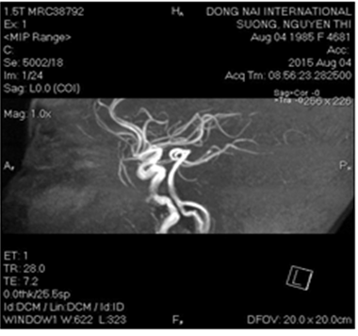
H1: MRI ngày 4/8 :tắt động mạch mắt

Slide 14
HƯỚNG ĐIỀU TRỊ
1- Tăng thông khí : thở Oxy 3l/p
2-Tăng lưu lượng tuần hoàn: Nootropyl 5g 3l/ngày truyền TM với NaCl 0,9% 500ml
3-Huyết áp ổn định, chống co mạch:Nimodipin 50ml/10mg bơm tiêm điện 2,5ml/ - 5ml/g
4-Bảo vệ tế bào thần kinh :Citicodin 1000mcg 2 ống TMC cách 8 giờ

Slide 15
5-Chống kết tập tiểu cầu : Plavix 75mg 4 viên uống
Aspirine 81mg 2 viên uống
Nexium 40mg 1 ống TMC
Đặt chế độ ăn cháo thịt , nước cà rốt ép,
6-Chế độ chống thuyên tắc : Vớ y khoa
14g HA 96/60mmHg : truyền NaCl 0,9% 1000ml
SP than nhức đầu liên tục : Perfalgan và Midazolam

Slide 16
5/8/2015
6 g Sp than nhức đầu Perfalgan tiếp tục
7 g Sp đã nhìn thấy rõ bàn tay
Duy trì tiếp tục các loại thuốc , nằm đầu thấp , xoay trở vận động
6/8 /2015 : mắt nhìn rõ , đi lại vận động , căng sữa , ăn uống bình thường
10/8 /2015 chụp lại MRI :ĐM mắt hai bên tín hiệu rõ
11/8 /2015 : xuất viện

Slide 17
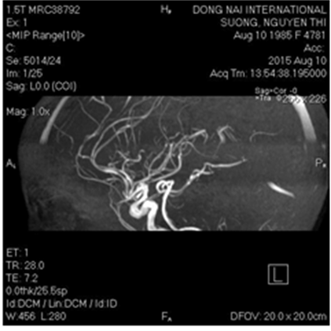
Hình 2:MRI ngày 10/8 Tưới máu phục hồi của động mạch mắt

Slide 18
IV -BÀN LUẬN
1- ANATOMY CỦA ĐỘNG MẠCH MẮT
2-CÁC NGUYÊN NHÂN GÂY MÙ MẮT ĐỘT NGỘT
3- HƯỚNG ĐIỀU TRỊ
4 -CÁCH PHÒNG NGỪA

Slide 19
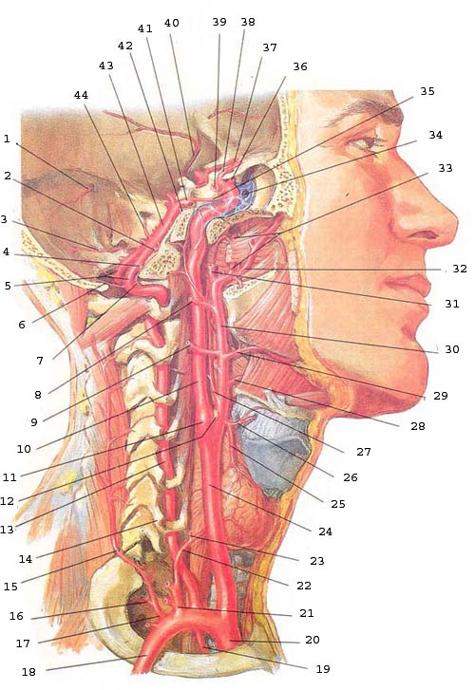
10 : Động mạch cảnh trong
30. Động mạch cảnh ngoài
35. Động mạch thông sau
36. Động mạch mắt
37. Động mạch thông trước
38. Động mạch não trước
39. Động mạch não giữa
40. Động mạch màng não giữa trái
41. Động mạch não sau
42. Động mạch tiểu não trên
43. Động mạch nền

Slide 20
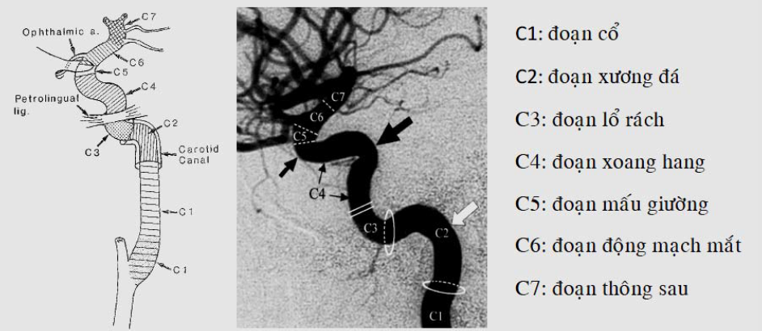
Hình : Phân đoạn động mạch cảnh theo Bouthillier
( Nguồn: Anne G.Osborn (1999) Diagnostic Cerebral Angiography )

Slide 21
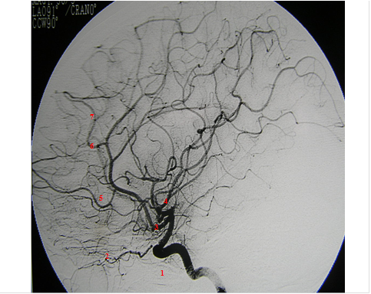
Hình : Hình động mạch cảnh trong chụp tư thế nghiêng, thì động mạch sớm
( Nguồn: Anne G.Osborn (1999) Diagnostic Cerebral Angiography )
1 - động mạch cảnh trong
2 – động mạch mắt;
3 – động mạch thông sau
4 – động mạch mạc não trước
5 – động mạch não trước đoạn A2
6 – động mạch quanh chai
7 – động mạch viền chai

Slide 22
Động mạch cảnh trong đoạn động mạch mắt và thông sau
(Nguồn: Anne G.Osborn (1999) Diagnostic Cerebral Angiography

Slide 23
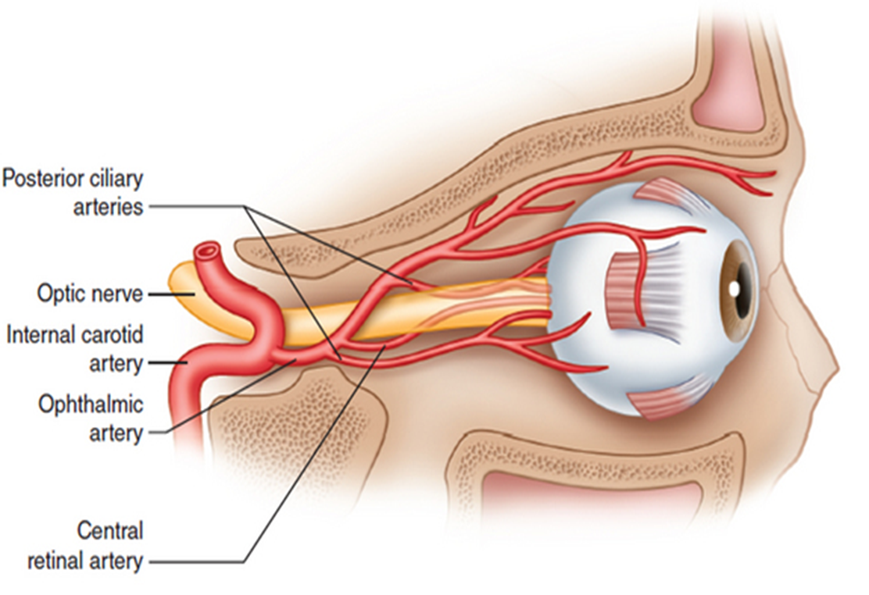
Xuất phát ngay trên mấu giường đi ra phía trước vào ống thị giác, động mạch mắt nằm dưới ngoài thần kinh thị và nằm giữa thần kinh III và VI.

Slide 24
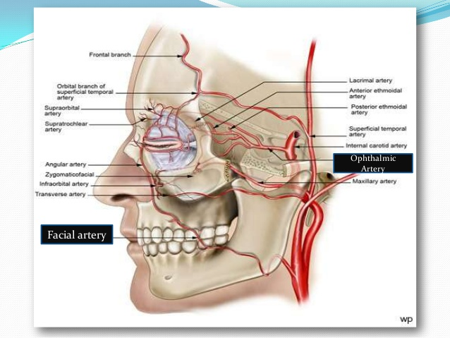
Động mạch mắt cho nhiều nhánh: cấp máu cho nhãn cầu võng mạc, cấp máu cho các cấu trúc trong ổ mắt và các nhánh ngoài ổ mắt.
Các nhánh ngoài ổ mắt còn cho nhiều nhánh nối với các nhánh của động mạch hàm, động mạch mặt tạo thành vòng tuần hoàn nối giữa trong sọ và ngoài sọ.

Slide 25
2-NGUYÊN NHÂN MÙ ĐỘT NGỘT
Bệnh lý tại mắt(tai nạn lưu thông , Glaucom cấp, bong võng mạc , bệnh hoàng điểm)
Bệnh lý tại thần kinh thị (viêm gai thị do siêu vi, chấn thương sau chấn thương hàm mặt)
Bệnh lý tại giao thoa thị (gảy xương bướm ,viêm màng não, bướu tuyến não)
Bệnh lý sau giao thoa thị (chấn thương sọ não, nhuyễn não)
Mù võ não (co thắt mao mạch trong cơn cao huyết áp đột biến , sản giật, nhuyễn não do huyết khối động mạch thân nền hay động mạch não sau)
Tắc động mạch trung tâm võng mạc:
Tắc tĩnh mạch trung tâm võng mạc:

Slide 26
Một mắt
:
A. Mắt mờ không kèm đỏ mắt , không đau . Có 6 nguyên nhân lớn:
-Xuất huyết pha lê thể
-Tắt động mạch trung tâm võng mạc
-Tắt tĩnh mạch trung tâm võng mạc
-Viêm thần kinh thị cấp
-Các bệnh lý điểm vàng
-Bong võng mạc lan tới hoàng điểm
B. Mắt mờ kèm theo đỏ mắt và đau ; :
- Bệnh glocom cấp, viêm mống mắt thể mi, viêm giác mạc
C. Mắt mờ liên quan chấn thương sọ mặt và nhãn cầu

Slide 27
Hai mắt:
-Bệnh lý tại mắt : chấn thương nhãn cầu cả hai bên do tai nạn giao thông , glocom cấp, bong võng mạc
-Bệnh lý thần kinh thị : viêm gai thị hai bên do siêu vi
-Bệnh lý tại giao thoa thị : do chấn thương gãy xương bướm, do bướu
-Bệnh lý sau giao thoa thị: chấn thương sọ não
-Mù võ não : do co thắt mạch máu não trong cơn cao huyết áp, nhuyễn não do huyết khối

Slide 28
BỆNH LÝ THIẾU MÁU THẦN KINH THỊ TRƯỚC KHÔNG DO VIÊM ĐỘNG MẠCH
Nguyên từ tiếng Anh :non arteritic(N) anterior (A) ischemic (I) optic (O) neuropathy(N) : NAION
Cơ chế bệnh sinh ; thiếu máu đầu thần kinh thị do thiểu năng tuần hoàn bên trong thần kinh thị
Các yếu tố nguy cơ của NAION (liên quan mạch máu , liên quan cấu trúc gai thị, liên quan bệnh lý về máu)

Slide 29
LIÊN QUAN MẠCH MÁU
Sự giảm tưới máu tạm thời hay thoáng qua của đầu thần kinh thị có thể do :
Bệnh lý toàn thân mạch máu :tăng HA, TĐ, XVĐM,
Bệnh lý hạ HA như : mất máu nặng , Thiếu máu cơ tim, loạn nhịp tim , ngưng thở lúc ngũ

Slide 30
Trên bệnh nhân này chúng tôi đã tầm soát tất cả bệnh lý về tiểu đường , cao huyết áp thai kỳ với kết quả bình thường
Do đó kết hợp với MRI và các chuyên gia về mạch máu ,chúng tôi nghỉ đến vấn đề co thắt động mạch võng mạc trung tâm thoáng qua gây giảm tưới máu võng mạc mắt do rối loạn huyết động trên bệnh nhân có các mạch máu nhạy cảm co mạch so với bình thường.

Slide 31
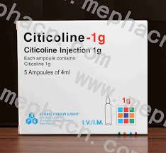
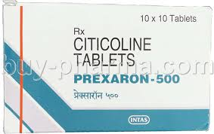
3-HƯỚNG ĐIỀU TRỊ
Citicholin : thuốc kích thích tổng hợp Phospholipid trên màng tế bào thần kinh chống tổn thương não , tăng cường chức năng dẩn truyền thần kinh

Slide 32
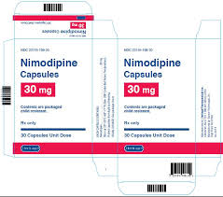
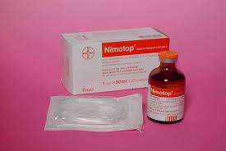
Nimodipine dẩn chất của dihydropyridine ức chế chọn lọc dòng ion calci đi qua kenh calci chậm phụ thuộc điện thế ở màng tế bào cơ trơn mạch máu , cơ tim và tế bào thần kinh có tác dụng đặc biệt kháng co mạch máu và chống thiếu máu cục bộ ở não .Kích thích tưới máu não và làm dãn mạch não

Slide 33
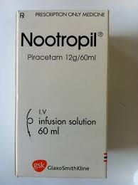
Nootropyl :Piracetam làm tăng tốc độ hồi phục sau chứng giảm oxy huyết bằng cách làm tăng nhanh tốc độ quay của các phosphate vô cơ và làm giảm sự tích tụ glucose và acide lactique.
Thiểu năng tuần hoàn máu não do thiếu máu lên não
Tổn thương não, rối loạn ngoại biên , trung khu não, tai biến mạch máu não

Slide 34
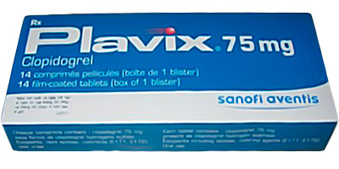
Plavix :Clopidogrel giữ tiểu cầu trong máu không kết dính (đông máu) để ngăn ngừa cục máu đông không mong muốn có thể xảy ra với điều kiện trong tim hoặc mạch máu

Slide 35
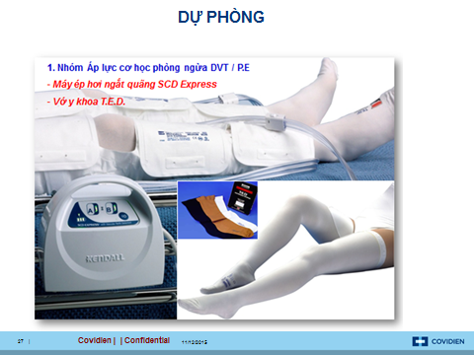

Slide 36
4-HƯỚNG PHÒNG NGỪA
Không để hạ HA nhiều khi gây tê TS :Nên truyền dịch tinh thể trước mổ đũ số lượng
Chú ý các tình trạng bệnh lý về mạch máu người bệnh trước phẩu thuật
Khai thác kỷ tình trạng bệnh lý về mắt
Dặn dò người bệnh tái khám về bệnh lý mạch máu

Slide 37
V – KẾT LUẬN
Tình trạng thai kỳ gây ra nhiều vấn đề về huyết động học trên nền tăng đông , do đó cần thận trọng khai thác kỷ về tiền sử bệnh và hạn chế rối loạn huyết động khi gây tê tủy sống mổ lấy thai. Khi có vấn đề xảy ra cần phối hợp nhanh các chuyên khoa để điều trị nhanh nhất để không gây hậu quả nặng nề

Slide 38
Tài liệu tham khảo
1. Anne G.Osborn (1999) Diagnostic Cerebral Angiography
2. Berg KT1, Harrison AR, Lee MS.( 2010) Perioperative visual loss in ocular and nonocular surgery.Clin Opthalmol. Jun 24;4:531-46.
3. Pandey N1, Chandrakar AK, Garg ML. (2014).Perioperative visual loss with non-ocular surgery: case report and review of literature. Indian J Opthalmol .2014 Apr;62(4):503-5.
4. Shen Y1, Drum M, Roth S .(2009).The prevalence of perioperative visual loss in the United States: a 10-year study from 1996 to 2005 of spinal, orthopedic, cardiac, and general surgery. Anesth Analg.2009 Nov;109(5):1534-45.)
5. Shmygalev S1, Heller AR (2011). Perioperative visual loss after nonocular surgery. Opthalmologe 108(11):1067-76.
6. Shmygalev S1, Heller AR .(2011) .Perioperative visual loss after nonocular surgery..Anaesthesist. 2011 Jul;60(7):683-94)
7. Lê Minh thông (2013). Bệnh học thần kinh nhãn khoa ,pp 55-62.Nhà xuất bản y học
.

Slide 39
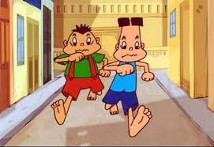
CÁM ƠN SỰ THEO DÕI CỦA QUÝ ĐỒNG NGHIỆP

